Slide 1
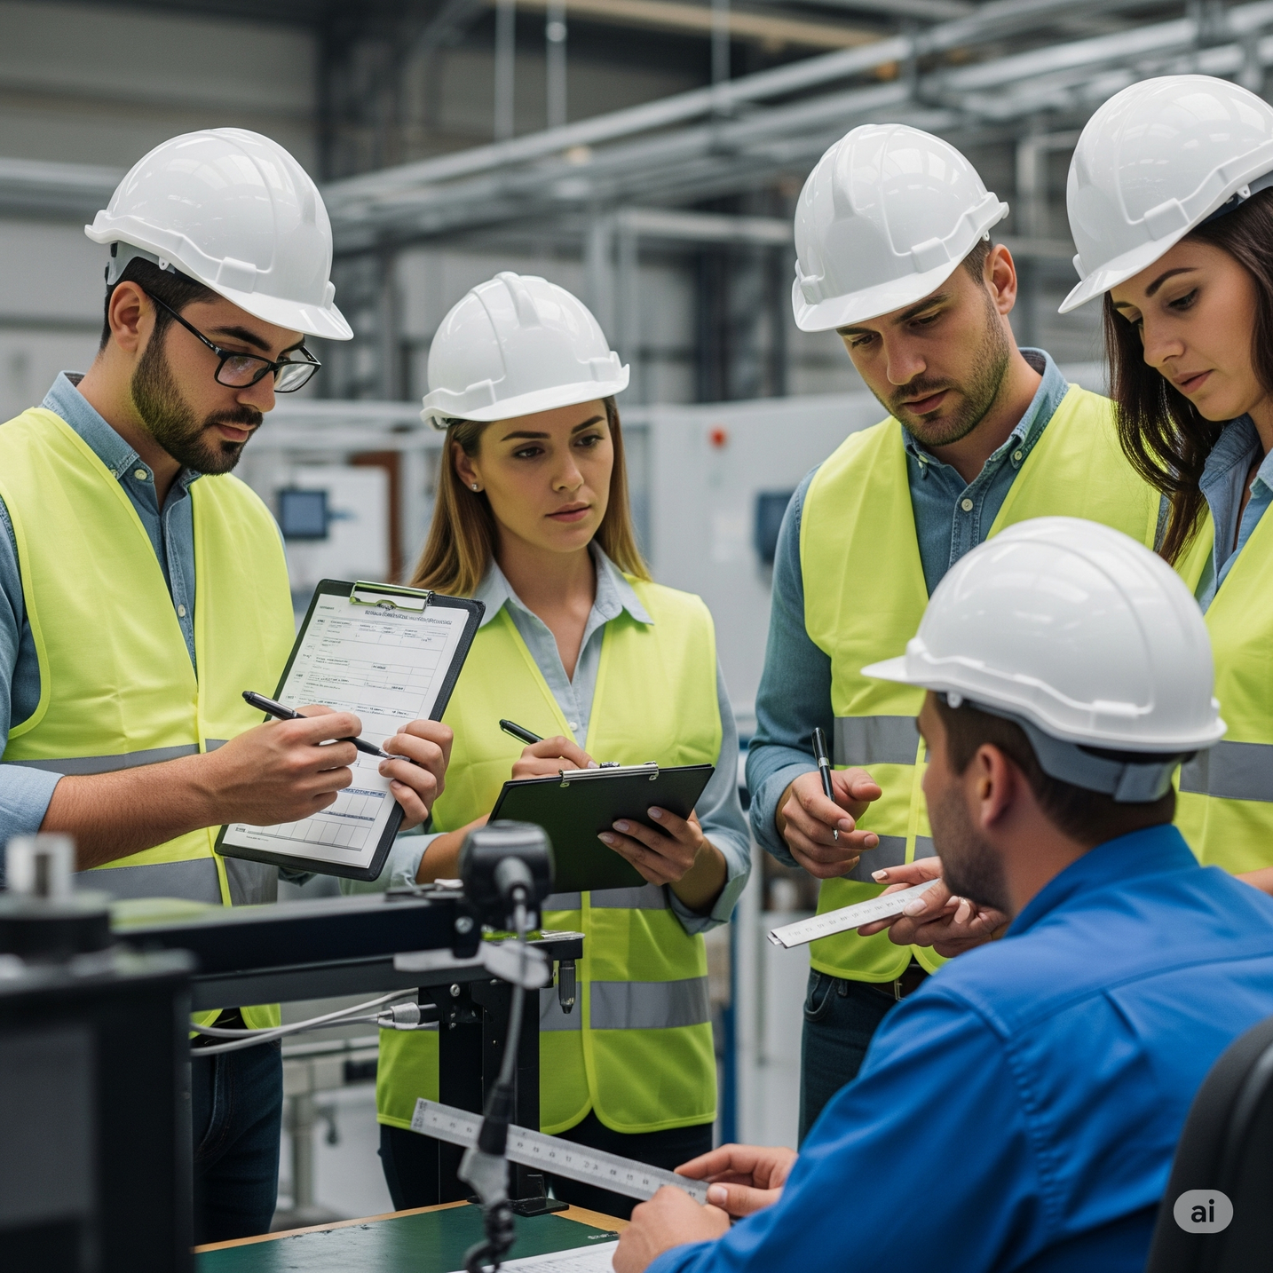

CURSO
ERGONOMIA LABORAL
RM 375-2008
PONENTE: ING. RICARDO TEO PRADO CARDENAS

Slide 2


“ERGON”
TRABAJO
LEYES DE TRABAJO
“ERGON”
LEYES NATURALES
ALGUNOS EJEMPLOS:
  “Adaptación del hombre al trabajo” Jarry JJ., 1962.
  “Es el conjunto de conocimientos científicos y necesarios para el diseño de herramientas, maquinas y dispositivos que puedan se utilizados con el máximo confort, seguridad y eficacia para el hombre.

Slide 3

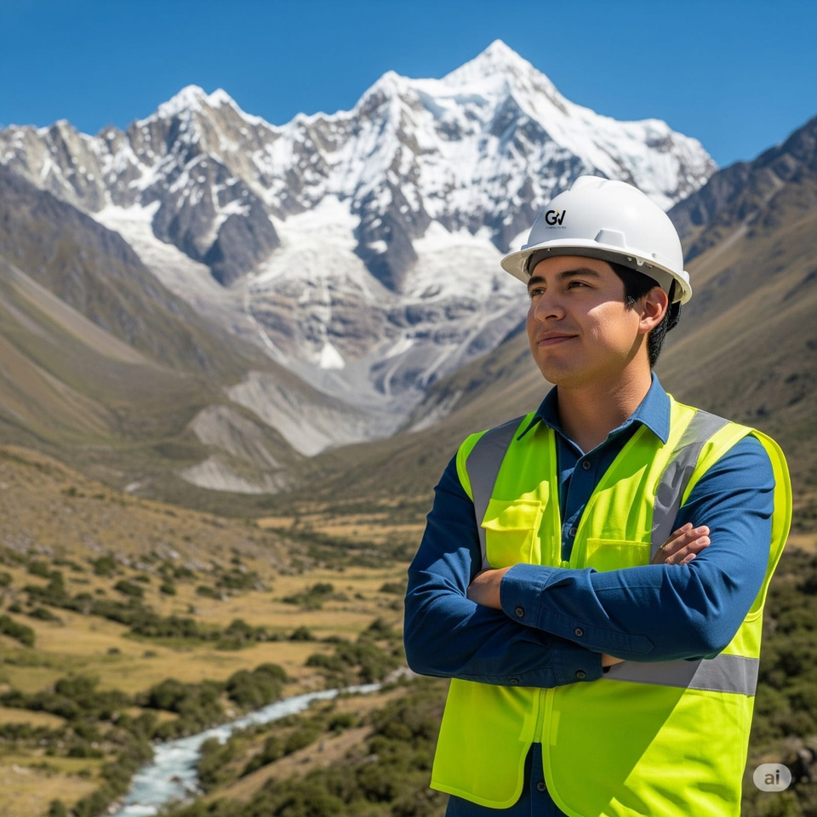
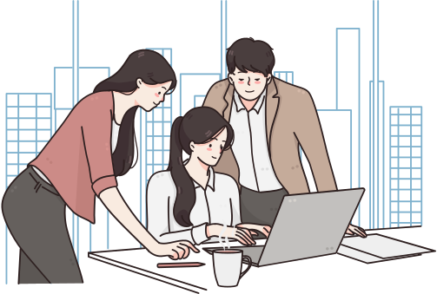

RM 375-2008

Slide 4


TITULO I: DISPOSICIONES GENERALES
TITULO II: GLOSARIO DE TÉRMINOS
TITULO III: MANIPULACIÓN DE MANUAL DE CARGAS
TITULO IV: POSICIONAMIENTO POSTURAL EN LOS PUESTOS DE TRABAJO
APRUEBAN LA NORMA BASICA DE ERGONOMÍA Y DE PROCEDIMIENTO DE EVALUACIÓN DE RIESGO DISERGONÓMICO
TITULO V: EQUIPOS Y HERRAMIENTAS EN LOS PUESTOS DE TRABAJO DE PRODUCCIÓN
TITULO VI: EQUIPOS EN LOS PUESTOS DE TRABAJO INFORMATICOS
TITULO VII: CONDICIONES AMBIENTALES DE TRABAJO
TITULO VIII: ORGANIZACIÓN DEL TRABAJO
TITULO IX: IDENTIFICACIÓN DE LOS FACTORES DE RIESGO DISERGONÓMICO

Slide 5

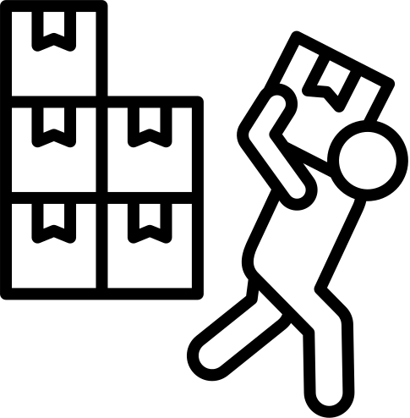
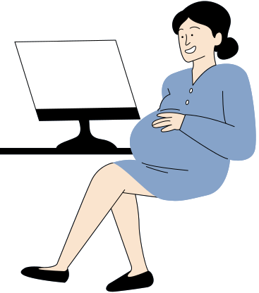
TITULO III
MANIPULACIÓN DE CARGAS
SITUACIÓN | PESO MÁXIMO | % DE POBLACIÓN PROTEGICA
En General | 25 kg | 85 %
Mayor Protección | 15 kg | 95 %
Trabajadores Entrenados y/o Situación Aisladas | 40 kg | No disponible
6. Cuando las cargas sean mayores de 25 kg. para los varones y 15 kg. para las mujeres, el empleador favorecerá la manipulación de cargas utilizando ayudas mecánicas apropiadas.
CONDICIÓN | HOMBRES | MUJERES
Fuerza necesaria para sacar del reposo o detener una carga | 25 kg | 15 kg
Fuerza necesaria para mantener la carga en movimiento | 10 kg | 7 kg

Slide 6


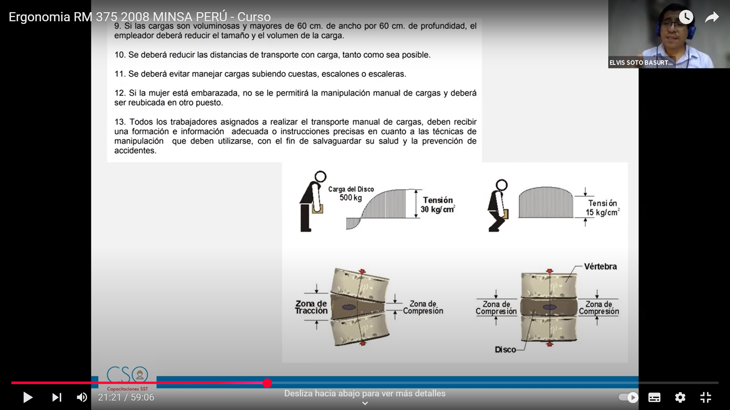
TITULO III
MANIPULACIÓN DE CARGAS

Slide 7

TITULO III
MANIPULACIÓN DE CARGAS
Percentil
95
50
5
1.55 m
1.71 m
1.95 m
Estatura

Slide 8


TITULO IV
POSICIONAMIENTO POSTURAL EN LOS PUESTOS DE TRABAJO
Puesto de Trabajo
¿Tipo de Trabajo?
Trabajo al alcance de los brazos
Trabajo sobre una superficie horizontal o vertical extensa o con obejtos voluminosos
¿Demandas de Fuerza?
¿Manipulación manual?
Demandas de fuerza pequeñas para manipular objetos
Demandas de fuerza importantes para manipular objetos
¿Espacio para las piernas?
Espacio suficiente para las piernas
Espacio insuficiente para las piernas
¿Condiciones especiales del trabajo?
Requisitos especiales para la altura de trabajo
Sentado
Sentado en alto
De pie con apoyo
De pie

Slide 9
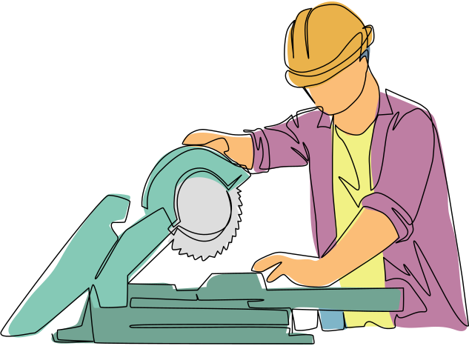
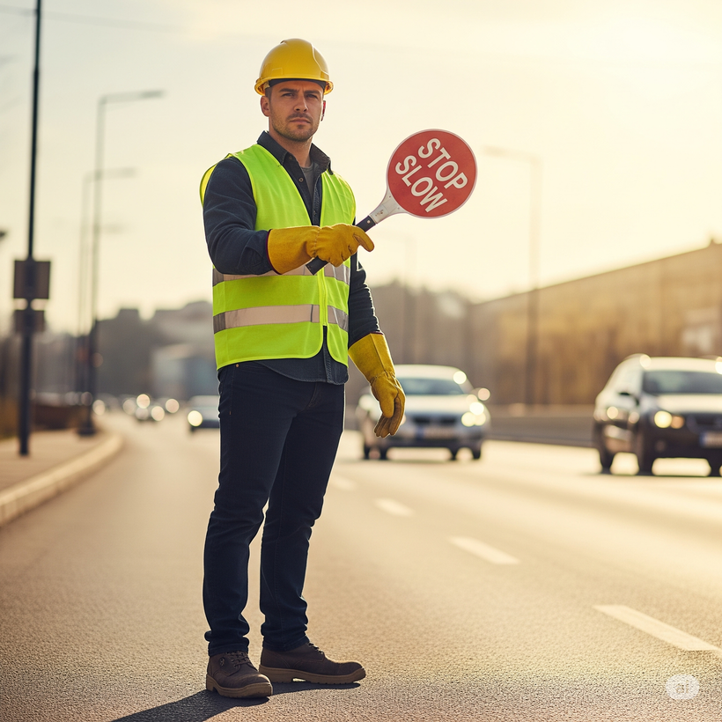
Trabajos de Pie
TITULO IV
POSICIONAMIENTO POSTURAL EN LOS PUESTOS DE TRABAJO
Evitar tareas que provoquen flexión y torsión del cuerpo
Los empleados deben recibir una formación e información adecuada en cuanto a las tecnicas de posicionamiento postural
El plano del trabajo debe tener la altura características compatible al tipo de actividad
Las actividades en las se realicen de pie, se debe poner asientos para descansar durante las pausas
El Puesto de trabajo deberá tener las dimensiones adecuadas para el posicionamiento y el libre movimiento de segmentos corporales
El calzado debe constituir un soporte adecuado a los pies
Tareas de manipulación de cargas se deben hacer preferentemente en superficies estables
Los pedales y otros controles para utilizar los pies deben tener buena ubicación y de fácil acceso
Los comandos manuales deberán ofrecer buenas condiciones de seguridad, manipulación y agarre
Las Tareas no deberán realizarse por encima del hombro ni por debajo de las rodillas

Slide 10
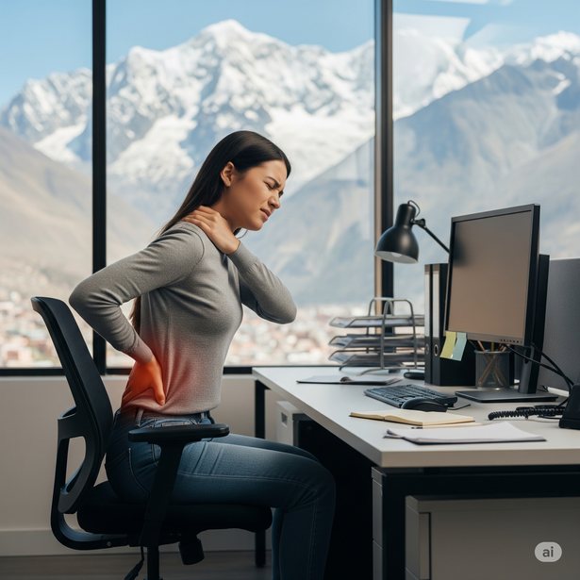
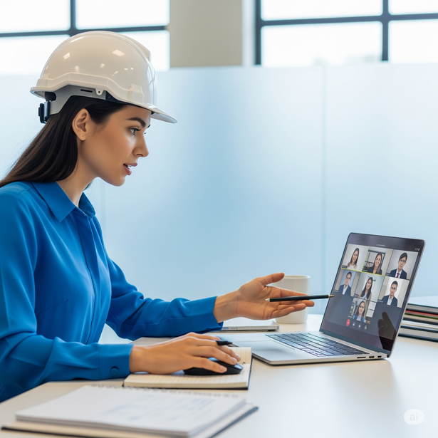
Trabajos de Posición Sentada
TITULO IV
POSICIONAMIENTO POSTURAL EN LOS PUESTOS DE TRABAJO
El mobiliario debe estar diseñado o adaptado para esta postura
Todos los empleados asignados a realizar tareas en postura sentada deben recibir una formación e información adecuada en cuanto a técnicas de posicionamiento.
El plano de trabajo debe situarse teniendo en cuenta las características de la tarea y las medidas antropométricas de las personas
Se incentivarán los ejercicios de estiramiento en el ambiente laboral
El tiempo efectivo de la entrada de datos en computadoras no debe exceder el plazo máximo de 5 horas
Las actividades en la entrada de datos tendrán como mínimo una pausa de 10 min de descanso por cada 50 min de trabajo

Slide 11
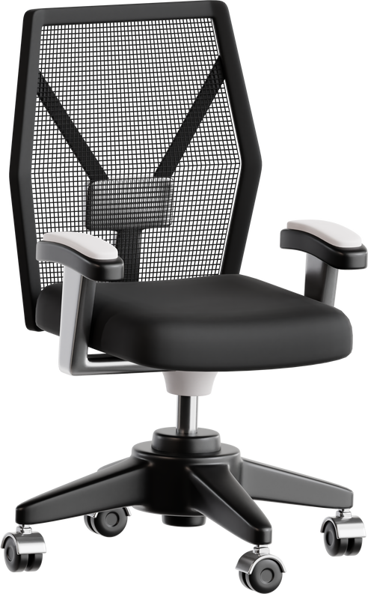
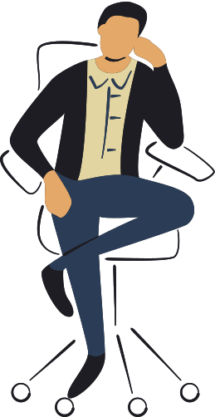
Trabajos de Posición Sentada
TITULO IV
POSICIONAMIENTO POSTURAL EN LOS PUESTOS DE TRABAJO
La silla debe permitir libertad de movimiento
Los reposa brazos son recomendables para dar apoyo y descanso a los hombros y a los brazos.
La altura del asiento de la silla debe ser regulable; la ideal es la que permite que la persona se siente con los pies planos sobre el suelo y los muslos en posición horizontal.
El respaldo de la silla debe ser regulable en altura y ángulo de inclinación. Su forma debe ser anatómica, adaptada al cuerpo para proteger la región lumbar.
En trabajos administrativos, la silla debe tener al menos 5 ruedas para proporcionar una estabilidad adecuada.
Las sillas de trabajo deberán tener un tapiz redondeando para evitar compresión mecánica del muslo.

Slide 12
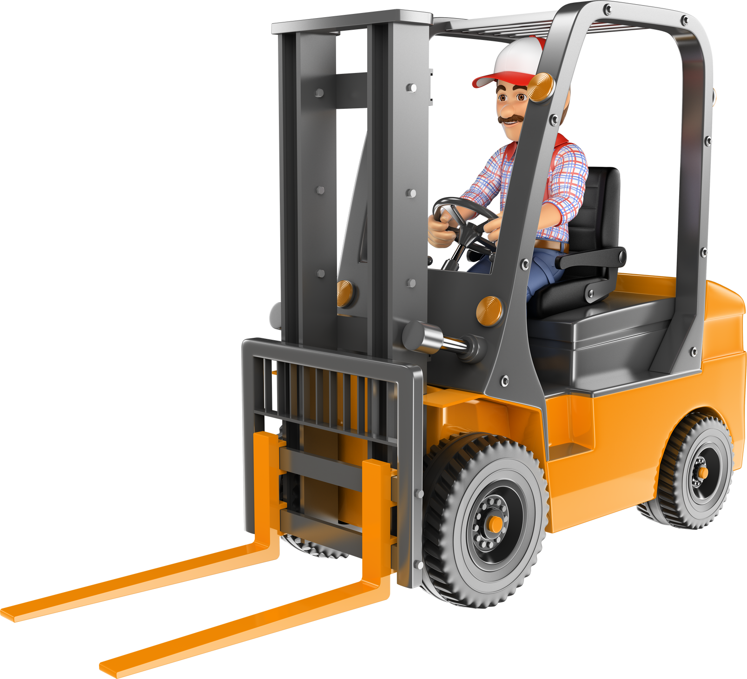
TITULO V
EQUIPOS Y HERRAMIENTAS EN LOS PUESTOS DE TRABAJO DE PRODUCCIÓN
18. Todos los equipos y herramientas que componen un puesto de trabajo deben estar adaptados a las caracteristicas físicas y mentales de los trabajadores.
19. Las herramientas se seleccionaran de acuerdo a los siguientes criterios:
Son adecuadas para las tareas que se están realizando
Se ajuntan al espacio disponibles en el trabajo.
Reducen fuerza muscular que se tiene que aplicar.
Se ajuntan a la mano y todos los dedos circundan el mango
Pueden ser utilizadas en una postura cómoda de trabajo
No causan presión de contacto dañino ni tensión muscular
No causan riesgos de seguridad y salud
20. Todos los empleados deben recibir una formación e información adecuada o instrucciones precisas en cuanto a las técnicas de utilización que deben realizarse con respecto a utilizar sus herramientas de trabajo.

Slide 13
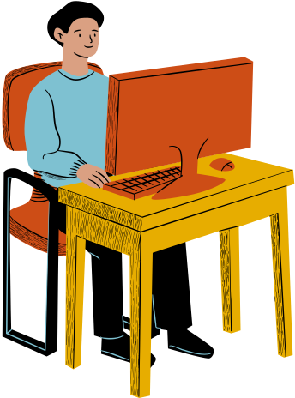
TITULO VI
EQUIPOS EN LOS PUESTOS DE TRABAJO INFORMATICOS
21. Los equipos utilizados en el trabajo informático, deberán observar las siguientes características
Los equipos deben tener condiciones de movilidad suficiente para permitir el ajuste hacia el trabajador
Las pantallas deben tener protección contra reflejos, parpadeos y deslumbramientos. Deberán tener regulación en altura y ángulos de giro.
La pantalla debe ser ubicada de tal forma que la parte superior de lapantalla se encuentre ubicada a la misma altura que los ojos, dado que lo óptimo es mirar hacia abajo en vez que hacia arriba.
La pantalla se colocará a una distancia no superior al alcance de los brazos, antebrazos y y manos extendidas, tomada cuando la espalda esta apoyada en el respaldar dela silla.
El teclado debe ser independiente y tener la movilidad que permita al trabajador adaptarse a las tareas a realizar, debe estar en el mismo plano que el ratón para evitar la fleoxoextensión del codo.
Proporcionar un apoyo adecuado para los documentos (atril), que podrá ajustarse y proporcionar una buena postura, evitando el frecuente movimiento del cuello y la fatiga visual.

Slide 14

TITULO IX
IDENTIFICACIÓN DE LOS FACTORES DE RIESGO DISERGONÓMICO
FACTORES DE RIESGO DISERGONÓMICO
Las manos por encima de la cabeza(*) - Codos por encima del hombro - Espalda inclinada hacia adelante más de 30 grados (*) -Espalda en extensión más de 30 grados (*) - Cuello doblado / girado más de 30 grados (*) - Estando sentado, espalda inclinada hacia adelante más de 30 grados (*) - Estando sentado, espalda girada o lateralizada más de 30 grados (*) - De cuchillas (*) - De rodillas (*) - (*) Más de 2 horas en total por día.
Posturas incomodas o forzadas
Levantamiento de carga frecuentemente
40 kg una vez / día (*) - 25 kg más de doce veces / hora (*) - 5 kg más de dos veces / minuto (*)
Menos de 3 kg mas de cuatro veces / min (*)
(*) Durante más de 2 horas por día
Esfuerzo de manos y muñecas
Si se manipula y sujeta en pinza un objeto de m{as de 1 kg. (*)
Si las Muñecas están flexionadas, en extensión, giradas o lateralizadas haciendo un agarre de fuerzas (*)
Si se ejecuta la acción de atornillar de forma intensa (*)
(*) Más de 2 horas por día
Movimiento repetitivos con alta frecuencia
El trabajador repite el mismo movimiento muscular más de 4 veces/ min. Durante más de 2 horas por día. En los siguientes grupos musculares: Cuelllo, hombros, codos, muñecas, manos.
Impacto Repetitivo
Usando manos o rodillas comoun martillo m{as de 10 veces por hora, más de 2 horas por día
Vibración de brazo-mano de moderada a alta intesidad
Nivel moderado: mas 30min/día
Nivel alto: más de 2 horas/día

Slide 15
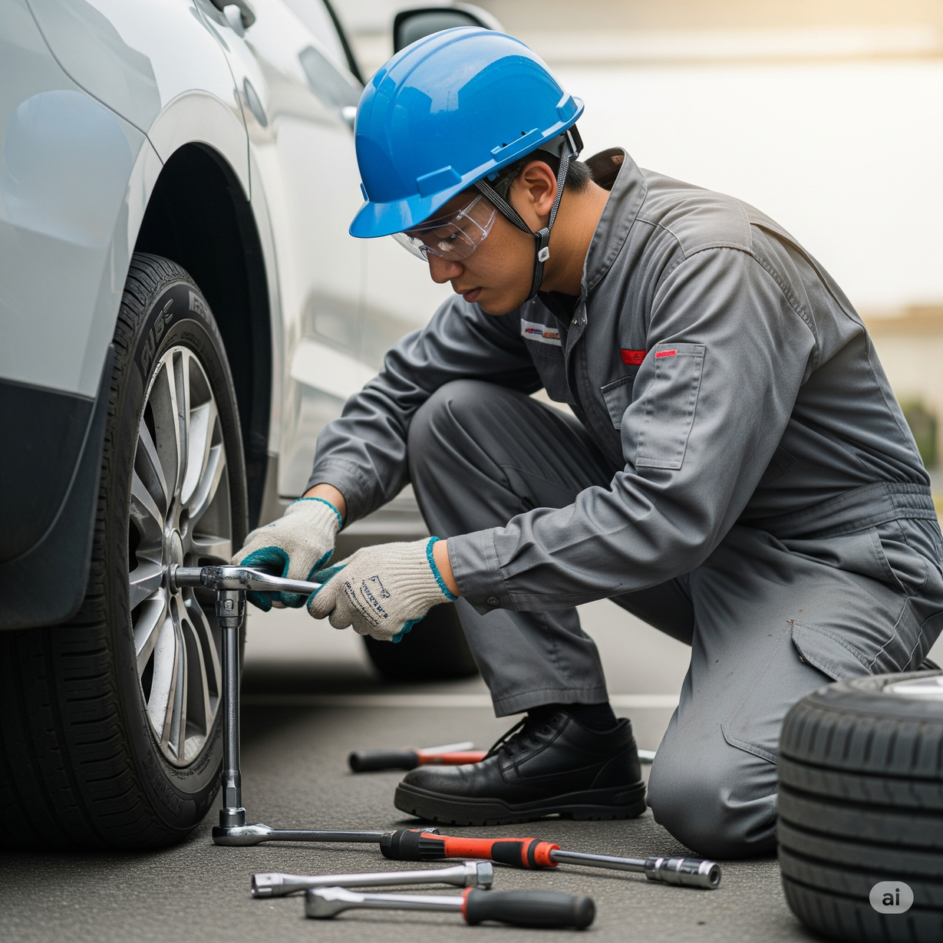
TITULO IX
IDENTIFICACIÓN DE LOS FACTORES DE RIESGO DISERGONÓMICO

Slide 16
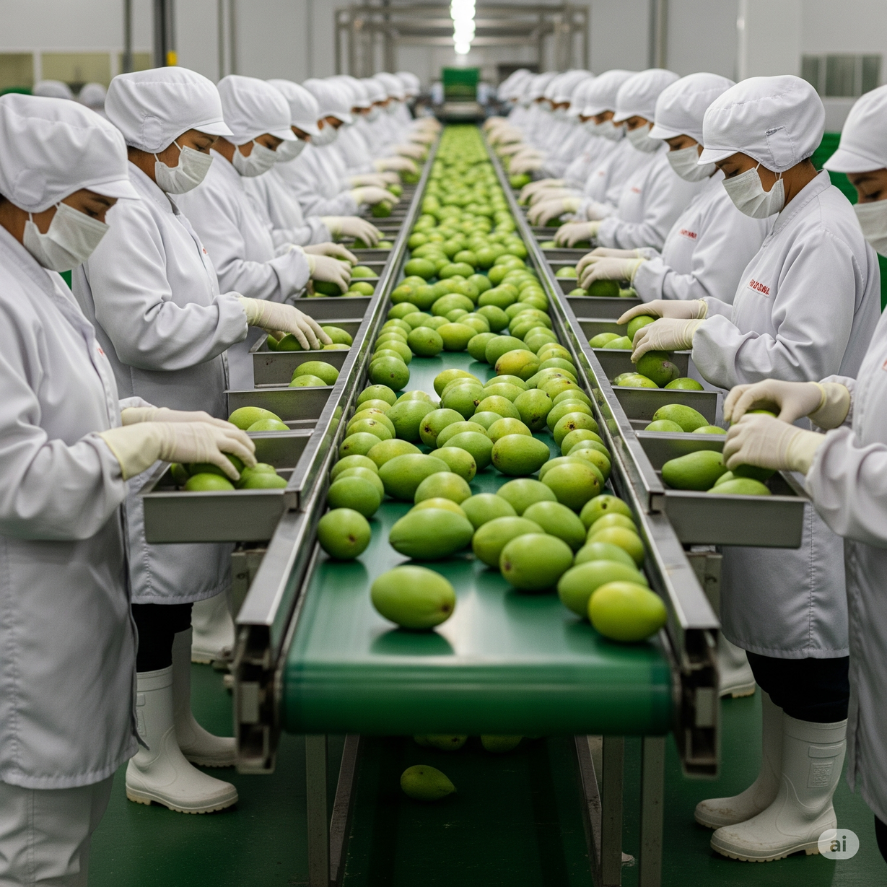
TITULO IX
IDENTIFICACIÓN DE LOS FACTORES DE RIESGO DISERGONÓMICO

Slide 17
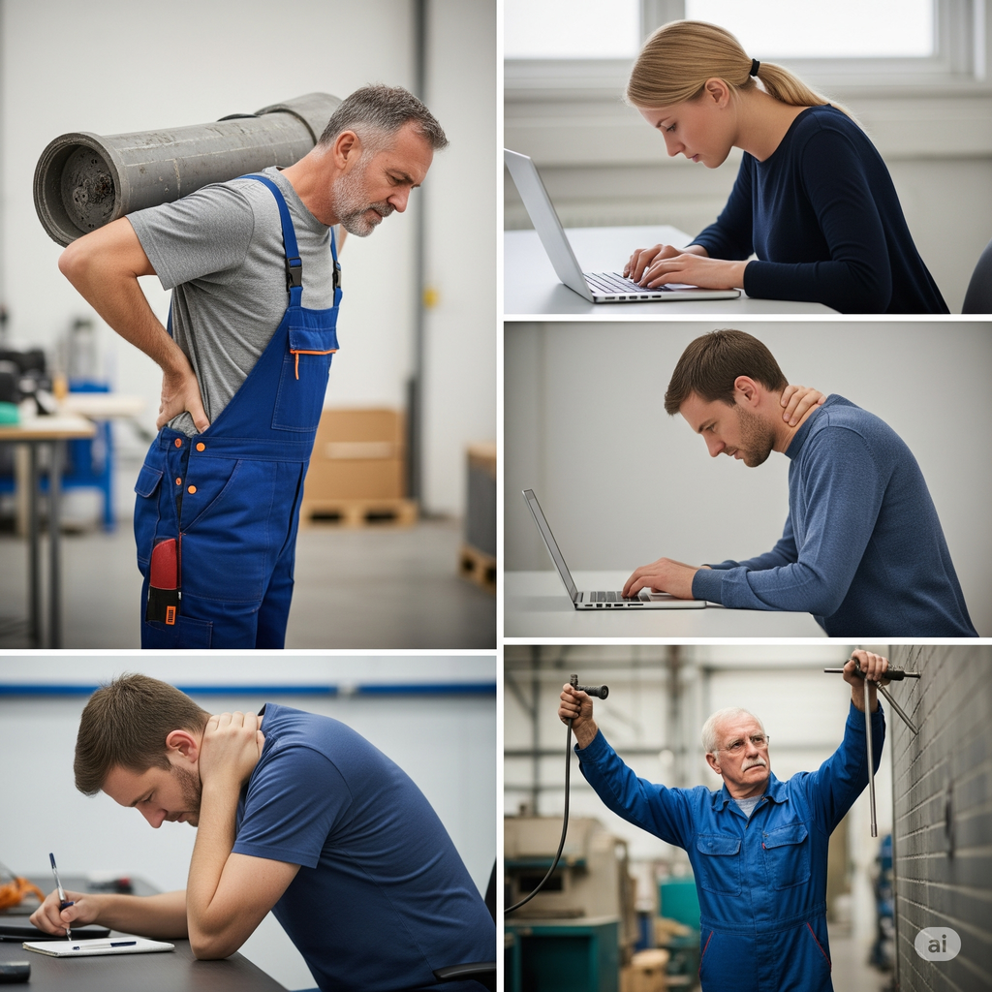
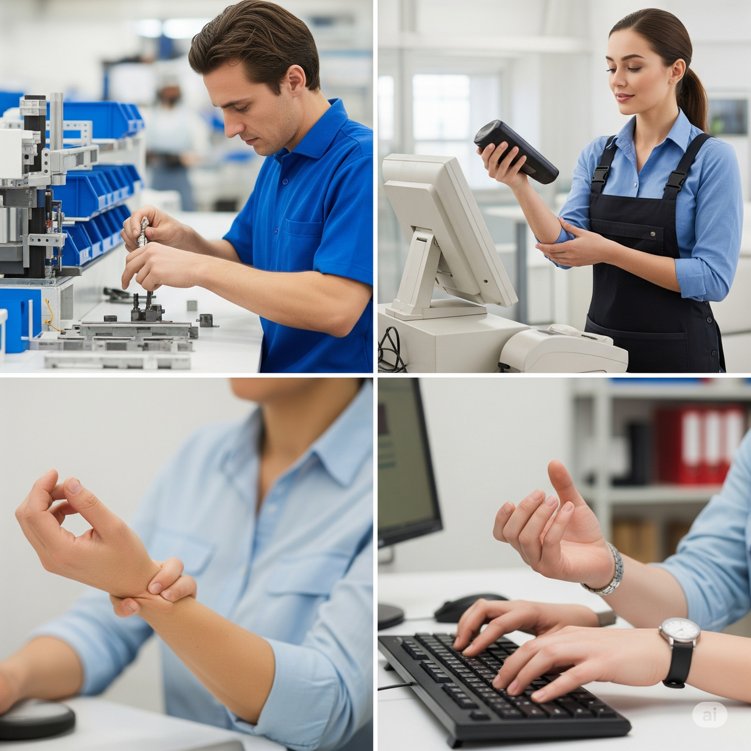
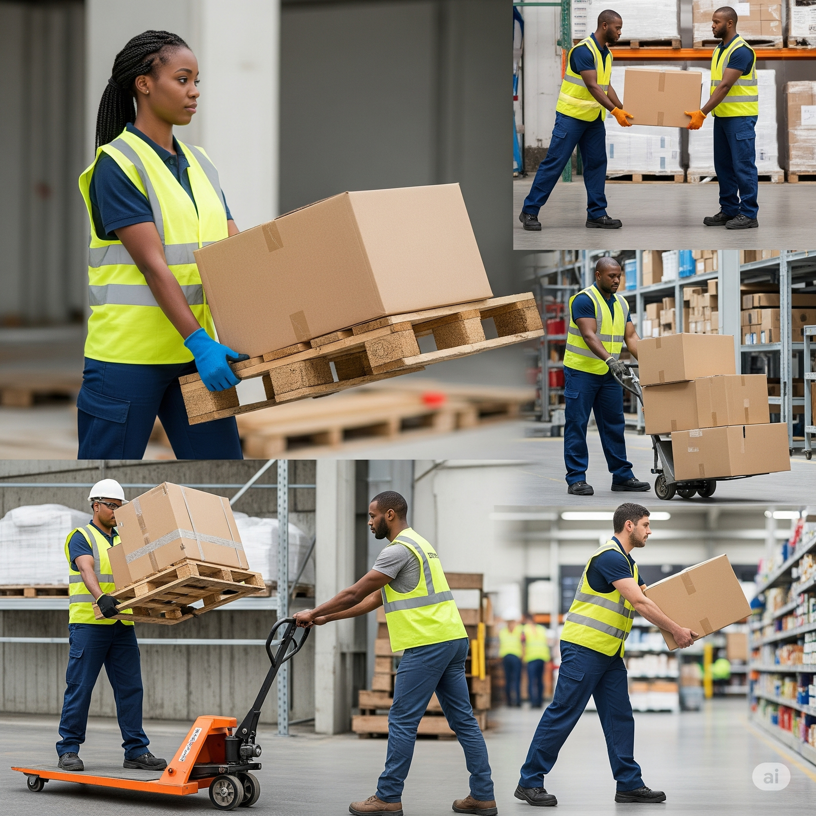
Riesgos Ergonómicos

Slide 18
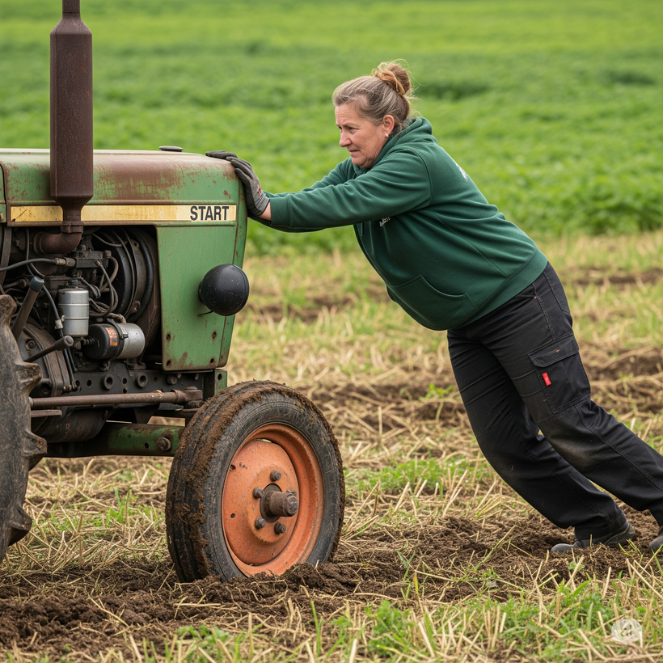
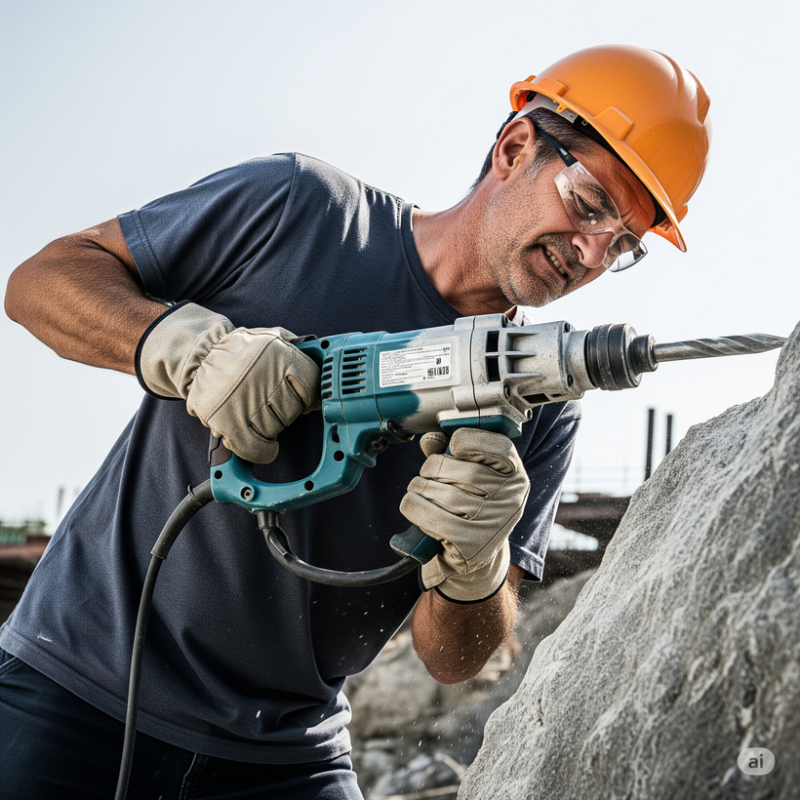

Riesgos Ergonómicos

Slide 19
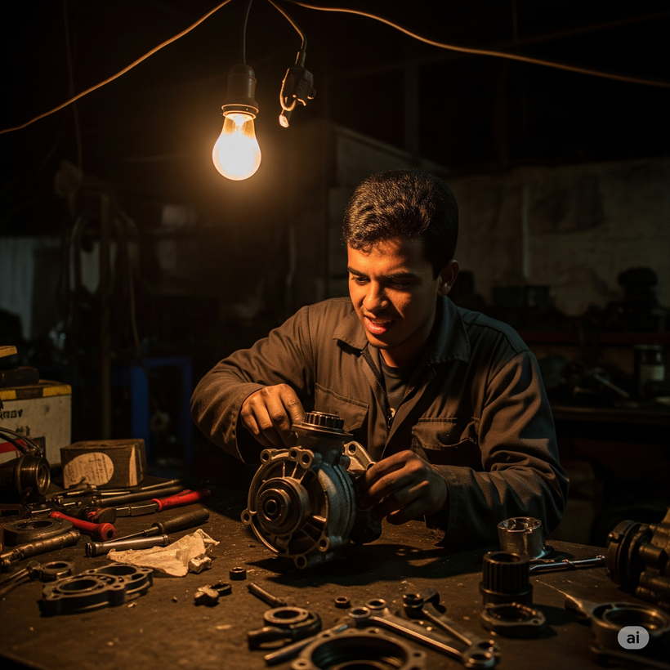
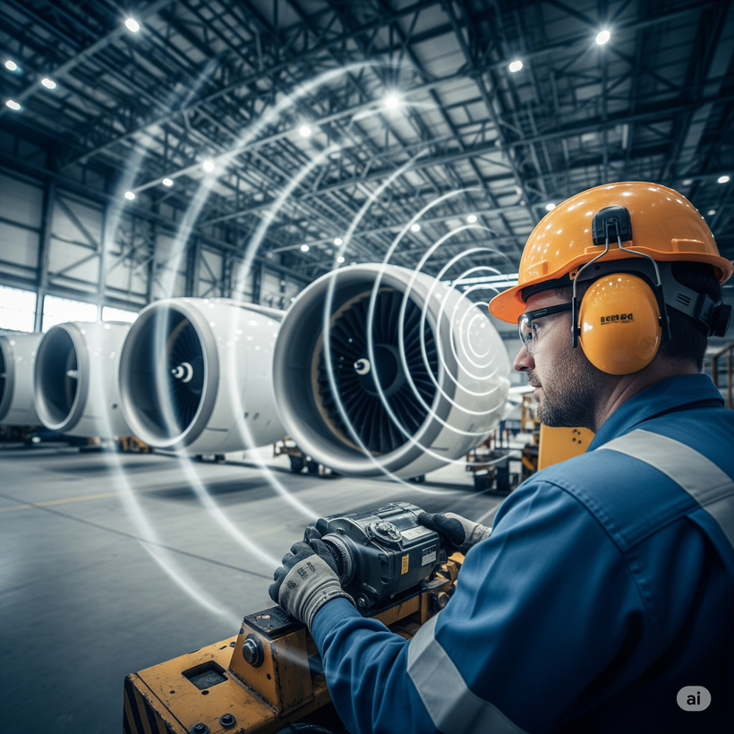

Riesgos Ergonómicos

Slide 20




GRACIAS
ING. RICARDO TEO PRADO CARDENAS
www.gvconsultores.com.pe
G&V Consultores y Contratistas SAC
932 526 260
gvconsultoresycontratistassac

